Slide 1

Schůzka výchovných poradců ZŠ a SŠ
Brno a Brno-venkova
v rámci metodického vedení PPP Brno
14. a 21.1. 2026 OŠ JmK, Cejl 73

Slide 2

Program, novinky, změny
co máme společného ?
nové pracoviště Purkyňova od 3/25
rozšíření činnosti Por. centra PPP na celý JmK
příchody a odchody pracovníků
vznik Krizového týmu od 1.10. 2025
objednací doby (cca 5 měs.)
dostupnost tel., objednávání – webové str.

Slide 3
Zapojenín do OP JAK: Podpora poradenského systému
Cíl: cílená metodická personální podpora poradenským pracovníkům školy / školského zařízení (zejména VP, MP, ŠP, ŠSP) formou mentoringu, metodického vedení a supervize.
Pozice: psycholog-metodik / speciální pedagog-metodik - nyní 30 odb. prac. s kvalifikací (!)
Cílová skupina: děti v MŠ, žáci ZŠ a SŠ , ve školských zařízeních, pedagogičtí i nepedagogičtí pracovníci škol a školských zařízení. Rodiče dětí, žáků. Veřejnost.

Slide 4
Legislativní novinky
Novely školského zákona
Odkladová novela
Termíny zápisů MŠ, ZŠ, (ne)možnost OŠD, žáci s OMJ atd.
Přihlášky na SŠ, maturitní ZK
Záklon o ped. prac.,
financování nepedagogů
Vyhláška 72/2005 Sb.
Přehledně na www.edu.gov.cz

Slide 5
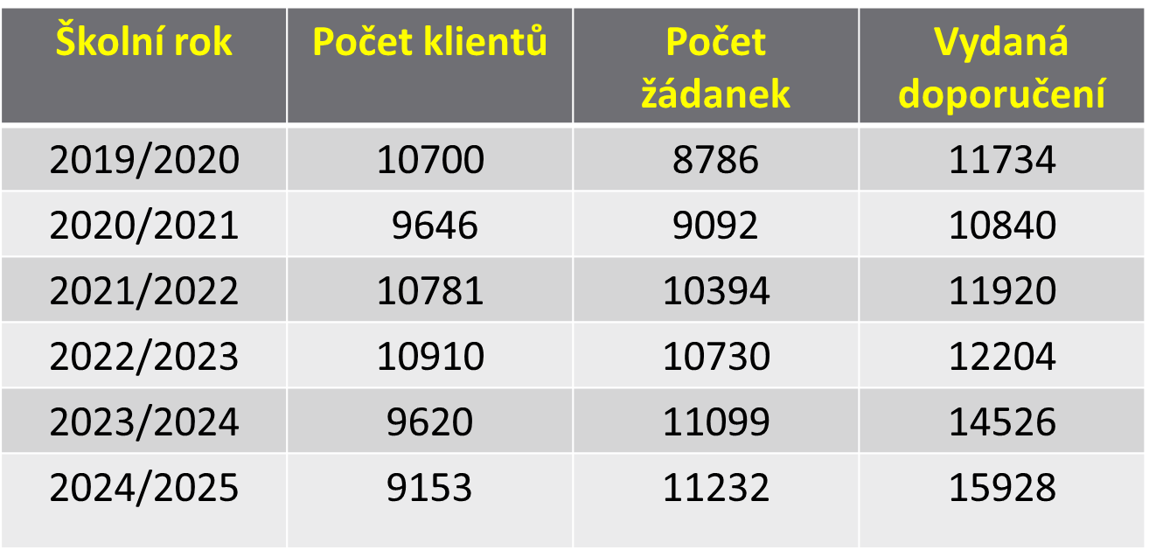
Statistiky

Slide 6
Vzpomínka na Alberta Camuse (1913 – 1960)
Když Albert Camus v roce 1957 získal Nobelovu cenu za literaturu, bylo mu pouhých 44 let – jeden z nejmladších, kteří kdy tuto poctu obdrželi. Svět ho chválil jako morální hlas své generace, autora knih Cizinec, Mor a Mýtus o Sisyfovi. Jeho dílo rozebíralo absurditu existence a boj o smysl v rozvráceném světě. Přesto, když dorazil telegram oznamující jeho vítězství, Camus nemyslel na slávu, filozofii ani štěstí.
Myslel na svého učitele. Toho večera se posadil a napsal dopis Louisi Germainovi, učiteli na základní škole, který v něj věřil, když nikdo jiný nevěřil.

Slide 7
Vzpomínka na Alberta Camuse
Camus se narodil v chudobě v Mondovi v Alžírsku v roce 1913. Jeho otec zemřel v první světové válce, když mu byl pouhý rok, a jeho matka, téměř negramotná a částečně hluchá, pracovala jako uklízečka, aby uživila rodinu. Jejich domov neměl elektřinu, tekoucí vodu ani knihy. Podle všech očekávání nebyl mladý Albert předurčen k tomu, aby se dostal daleko. Ale Louis Germain v něm něco viděl. Všiml si tiché inteligence, bystré mysli a zvědavosti skryté za chlapcovým mlčením. Germain ho povzbuzoval ke čtení, psaní a k pochybnostem o světě. Když nastal čas přijímacích zkoušek na střední školu – což bylo pro dítě z dělnické třídy vzácné – Germain osobně doučoval Camuse po škole a odmítal nechat chudobu definovat chlapcovu budoucnost.

Slide 8
Vzpomínka na Alberta Camuse
O několik desetiletí později, když se Camus dozvěděl, že získal Nobelovu cenu, napsal svému starému učiteli: „Bez tebe, bez té láskyplné ruky, kterou jsi podal malému chudákovi, kterým jsem byl, bez tvého učení a tvého příkladu by se nic z toho nestalo.“ Skončil jednoduchými slovy, která nesla tíhu celého života: „Objímám tě celým svým srdcem.“ Byl to hluboce lidský okamžik. Filozof, který psal o absurditě vesmíru, nereagoval s odstupem ani ironií, ale s vděčností. Ve světě, kde intelektuálové často honí prestiž, Camusova první myšlenka patřila muži, který ho naučil laskavosti a víře.

Slide 9
Vzpomínka na Alberta Camuse
Tento malý čin – děkovný dopis – prozrazuje o Albertu Camusovi více než snad všechny jeho eseje dohromady. Ukazuje, že pro něj velikost nespočívala v cenách, ale v lidech. Byla to paměť, dluh a pokora. Camus nikdy nezapomněl, odkud pochází, ani na ruce, které ho zvedly.
Ať se i vám daří!!!

